Slide 1
МБДОУ ДС «Золотой ключик»г.Волгодонска
Проект приуроченный к году развития детского спорта:
«Виды спорта».
Старшая группа компенсирующей направленности для детей с тяжёлыми нарушениями речи (ОНР) №9
Подготовила воспитатель: Выборова В.В.

Slide 2
Проект «Виды спорта».
Вид проекта: среднесрочный. Продолжительность проекта: октябрь 2018г. – январь 2019г. Участники проекта: дети старшей группы №9, родители воспитанников, воспитатели группы.
Актуальность: Дошкольный возраст – это важный период формирования человеческой личности и прочных основ физического здоровья. Именно в этом возрасте закладываются основы физического развития, формируются двигательные навыки, создается фундамент для воспитания физических качеств.
Подвижным играм с элементами спорта как виду деятельности присущи изменяющиеся условия тех или иных действий, поэтому большинство этих игр связано с проявлением двигательных способностей: скоростно-силовых, координационных, на выносливость, силу, гибкость. В играх с элементами спорта совершенствуются чувства мышечных усилий, пространства, времени, совершенствуются функции различных анализаторов. Спортивные игры способствуют совершенствованию деятельности основных физиологических систем организма – нервной, сердечно- сосудистой, дыхательной, улучшению физического развития детей, воспитанию морально-волевых качеств. Очень ценно, что занятия спортивными играми и упражнениями способствуют воспитанию у дошкольников положительных черт характера, создают благоприятные условия для воспитания дружеских отношений в коллективе. Они проводятся летом и зимой на открытом воздухе, что является эффективным средством для закаливания ребенка. Практика показывает, что дети дошкольного возраста с большим удовольствием занимаются физкультурой и началами различных видов спорта. Большой интерес у них вызывают спортивные игры – баскетбол, футбол, волейбол, настольный теннис, бадминтон, хоккей и др.

Slide 3
Цель проекта: Развитие у детей интереса к видам спорта. Задачи проекта: 1.Сформировать у детей представления о видах спорта. 2.Обогащать знания об основных элементах техники спортивных игр и спортивных упражнений, правилах спортивных состязаний, видах спортивного инвентаря, одежды и обуви. 3.Развивать познавательные интересы. 4.Воспитывать любовь к спорту, желание заниматься понравившимися видами спорта.
Ожидаемый результат:
повышение интереса детей к физическим упражнениям и спорту;
повышение интереса родителей к здоровому образу жизни;
создание единого образовательного пространства на основе доверительных отношений сотрудников ДОУ с родителями;
Снижение заболеваемости воспитанников.

Slide 4
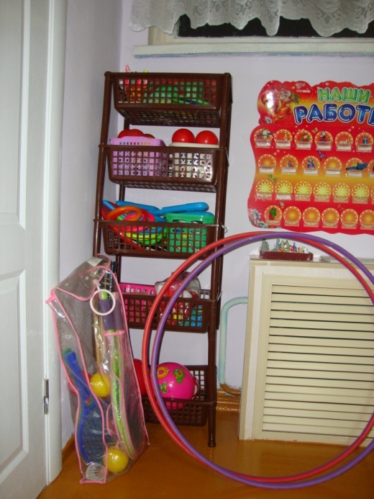
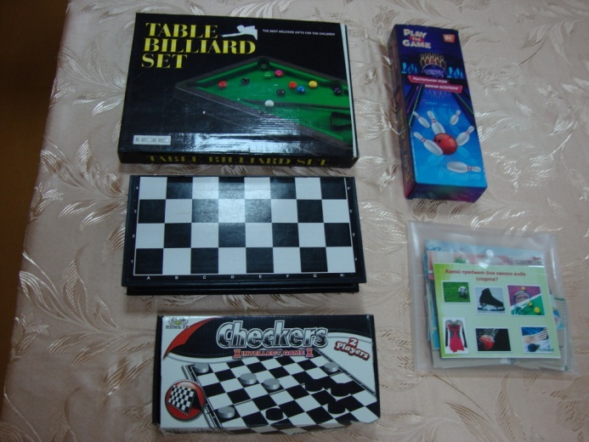
Подготовительный этап (октябрь 2018г.):
Цель: подготовить базу к внедрению проекта; познакомить родителей с предстоящей работой над проектом.
До начала реализации проекта были проведены следующие мероприятия:
составление плана проекта;
ознакомили родителей с планом проведения проекта;
поисковая работа по набору иллюстраций о спорте;
создание развивающей среды;
пополнение физ.уголка необходимым инвентарём;
подбор художественной литературы;
поиск загадок о спорте;
беседы с детьми о спорте;
подготовка презентации, конспектов НОД;
подготовка наглядного материала;
подбор игр;
подборка мультфильмов;
подборка музыки о спорте.

Slide 5
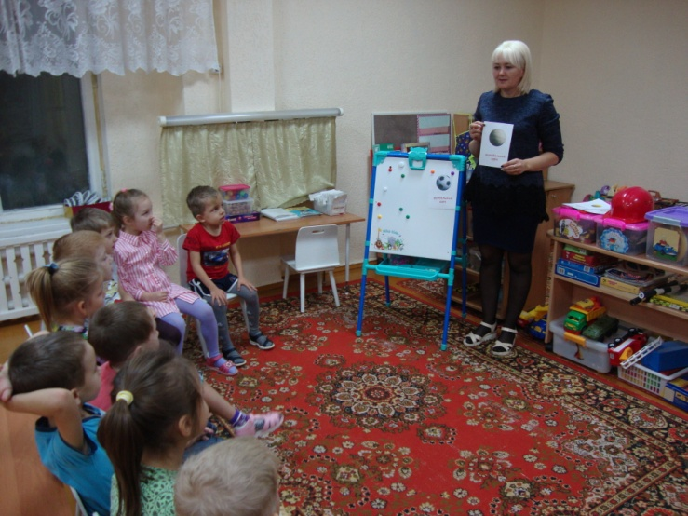
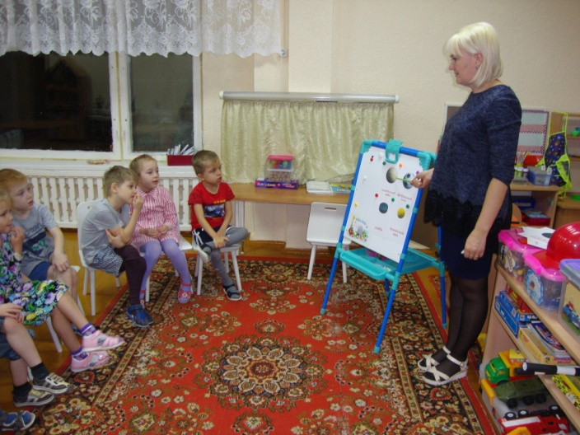
2.Основной этап (ноябрь – декабрь 2018г.): Цель: Формирование знаний у детей о видах спорта через разные виды деятельности.
Познавательное развитие:
НОД и беседы «Из истории возникновения спорта», о видах спорта на темы: «Футбол», «Волейбол», «Баскетбол», «Теннис», «Плавание», «Гребля»; знакомство со спортивным оборудованием и инвентарем, необходимым для занятий некоторыми видами спорта, спортивных игр и спортивных упражнений, создание папки «Спортивный инвентарь», «Олимпийские игры», просмотр презентации «Олимпийские чемпионы России», «Чемпионы спорта России из родного города».
Просмотр мультфильмов: «Как казаки в футбол играли», «Метеор», «Как утенок – музыкант стал футболистом», «Кто первый?».

Slide 6
Речевое развитие:
Чтение стихотворений: «Футбольные звезды» Ю. Ширяев, « До встречи футбол», «Гимнастика» Н. Лубянко, «Зарядка» А. Барто, «Мама – болельщица» А.Барто, «Футболист» О.Сердобольский, «Старый мяч» Е. Григорьева.
Чтение книг: «На веселом стадионе» Л.Гаврилова и В.Суслова, «Мишка-Топтышка» Б.Заходера, «Удивительный стадион». Пословицы и поговорки о здоровье и спорте;
«Вечер загадок» - отгадывание спортивных загадок .
Дидактические игры: «Опиши, мы отгадаем», «Сочини загадку», «Отгадай загадку».

Slide 7
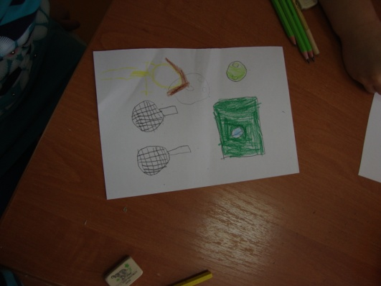
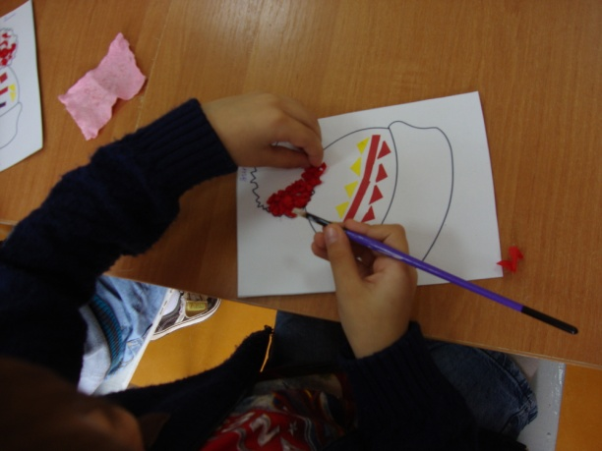
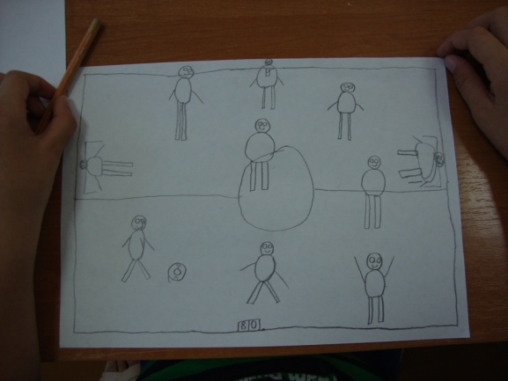
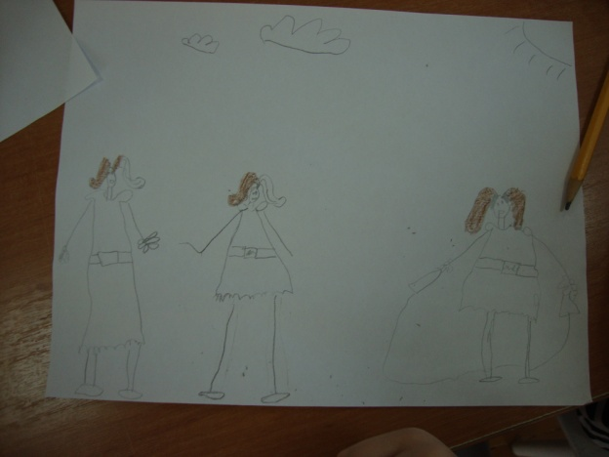
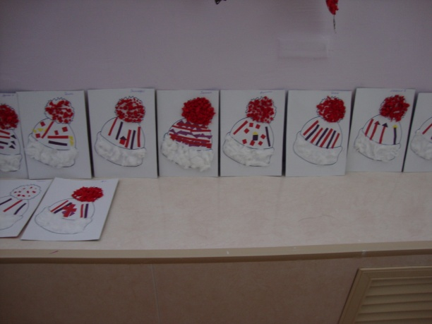
Художественно-эстетическое развитие:
Рисование сюжетов из книг о спорте.
Дидактическая игра: «Нарисуй, мы отгадаем»
Лепка: «Раз, два, три, спортивная фигура замри».
Аппликация: «Шапка для болельщика».
Раскраски на тему.

Slide 8
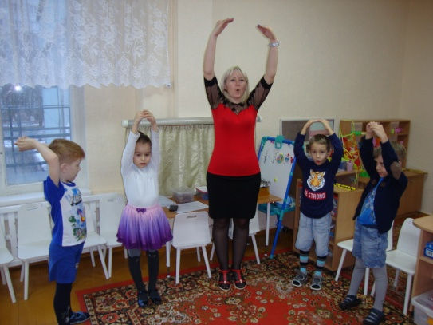
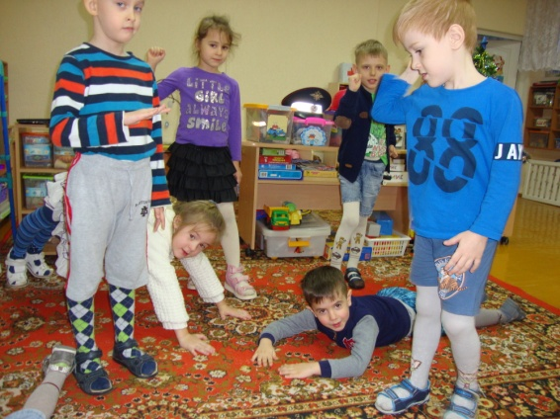
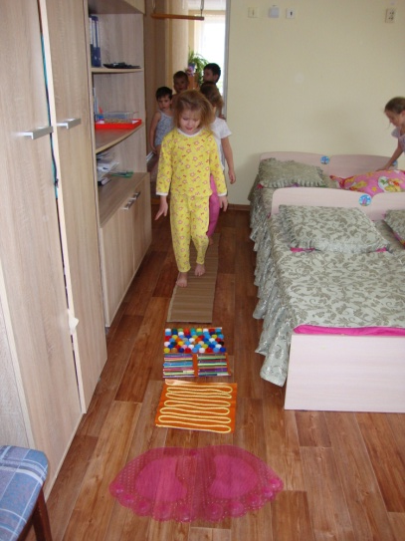
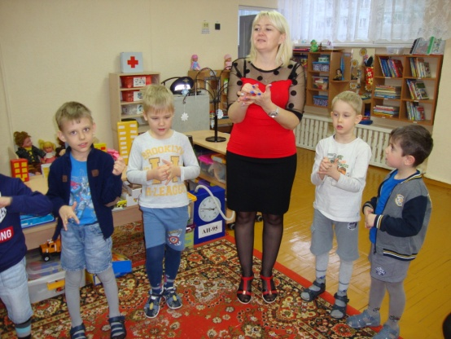
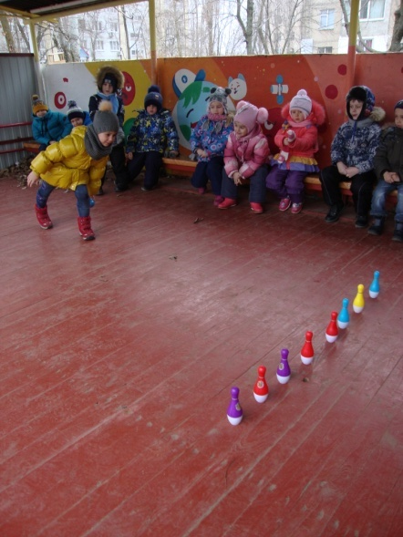
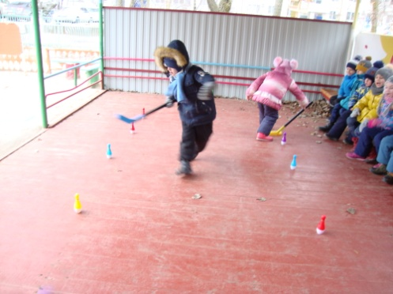
Физическое развитие:
проведение утренней гимнастики, дыхательной гимнастики, самомассажа. Проведение гимнастики - пробуждения после сна. Проведение подвижных игр на прогулке. Игры – соревнования : «Попади в цель», «Кто быстрее», «Самый ловкий». Эстафеты (с предметами и без). Спортивные игры с элементами футбола, волейбола, тенниса, хоккея. Подвижные игры: «Сбей кегли», «Спортивные фигуры», «Выбивало», «Подбрось, поймай».

Slide 9
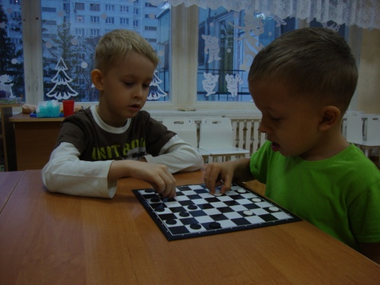
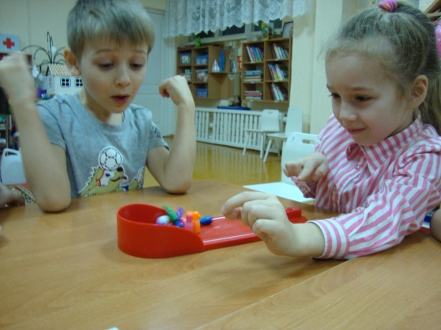
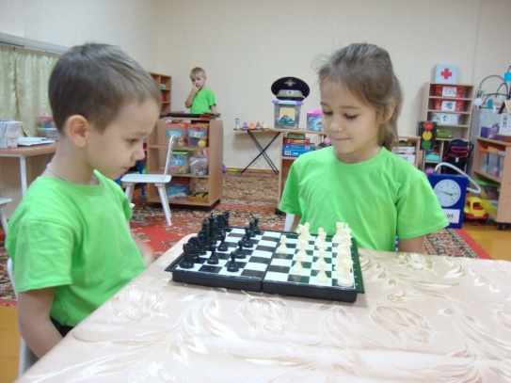
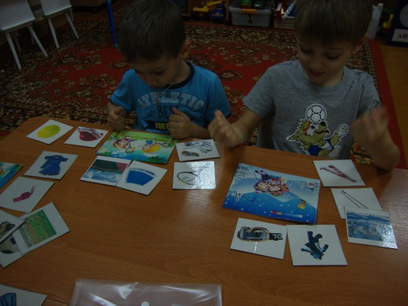
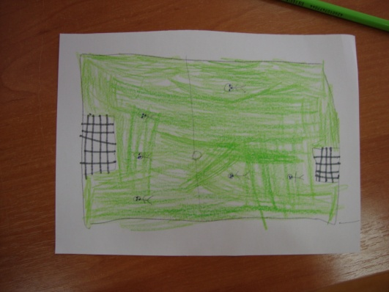
Настольные спортивные игры:
Шахматы, шашки, боулинг, бильярд, баскетбол, футбол.
Настольно-печатные игры:
«Виды спорта», «Собери и отгадай», «К какому виду спорта», «Угадай по спортивному инвентарю».

Slide 10
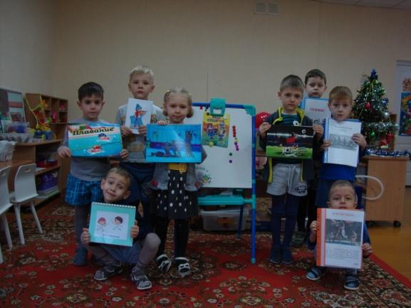
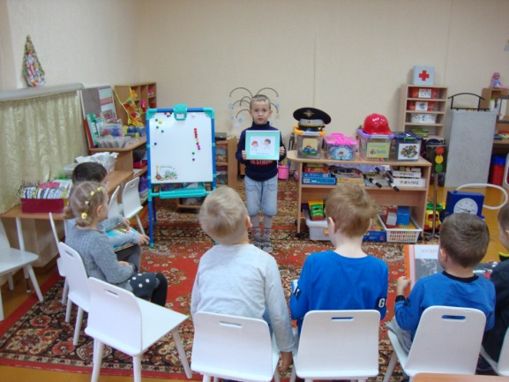
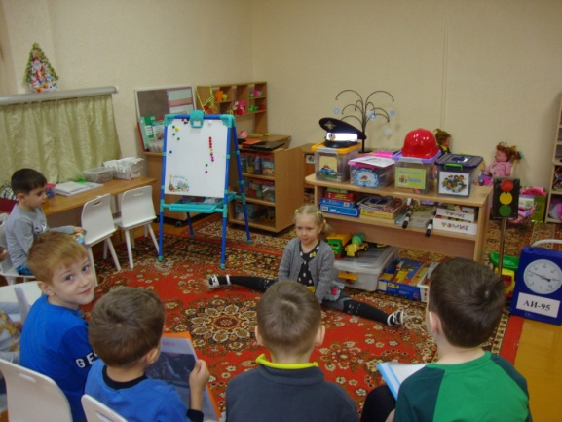
Работа с родителями:
анкетирование;
консультации для родителей: «Как выбрать вид спорта?», «Физическое развитие ребенка: с чего начать?», «Здоровый образ жизни в семье», «Совместные занятия спортом детей и родителей», создание папок-передвижек;
встреча с родителями ,занимающимися спортом ( член сборной городского клуба «Дончанка» - хоккей на траве);
пошив «ковриков – здоровья»;
сбор информации с изготовлением книжек, альбомов о видах спорта.

Slide 11
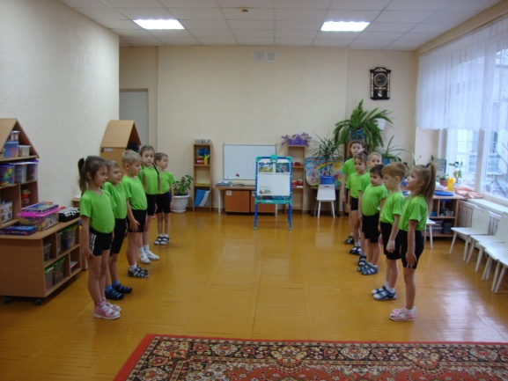
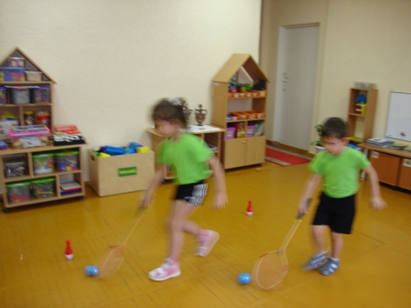
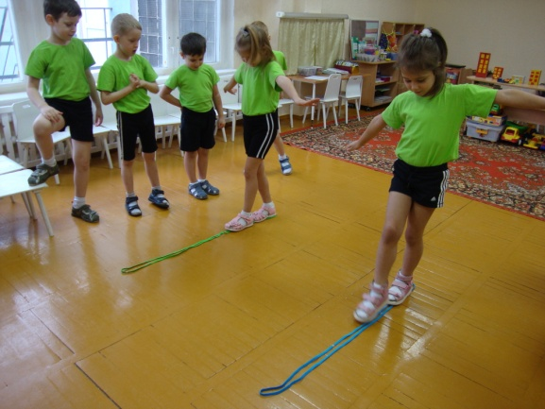
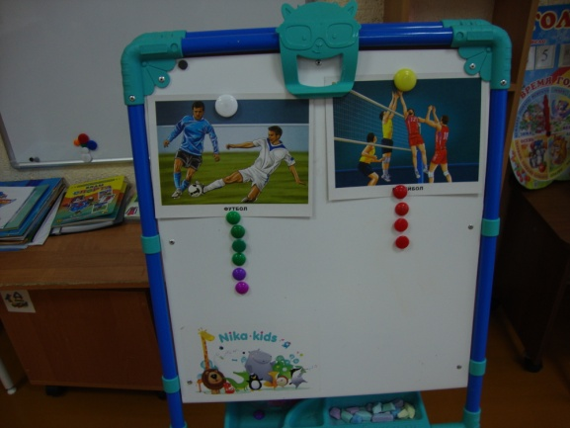
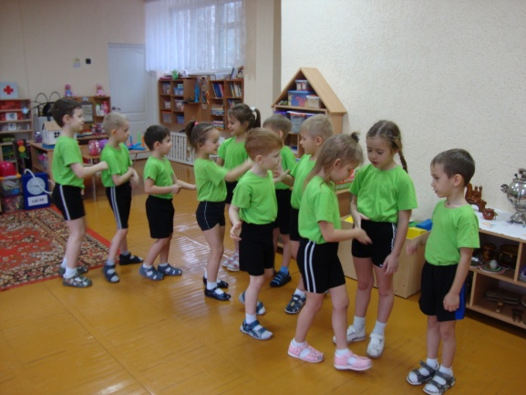
3.Заключительный этап (январь 2019г.):
Спортивная игра-викторина «Мы любим спорт!!!»;
Благодарности детям и родителям за участие в проекте;
Презентация проекта на педагогическом совете.

Slide 12
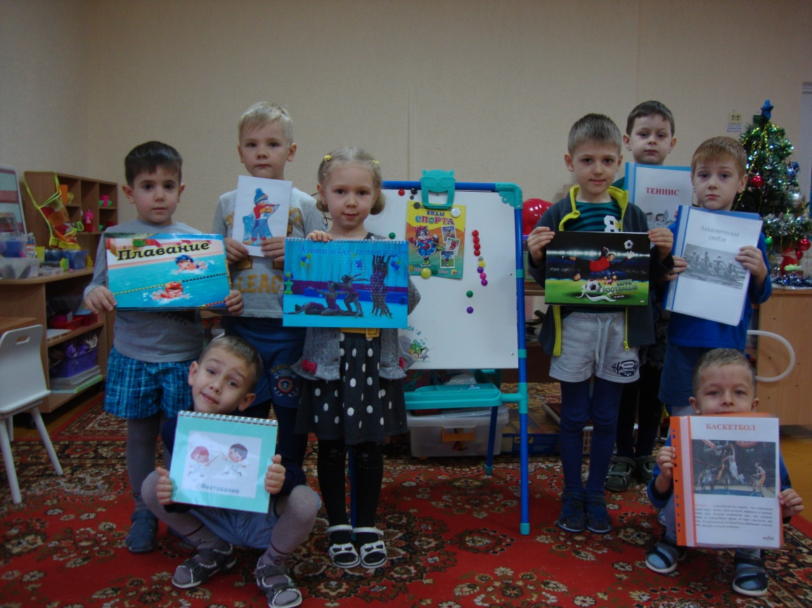
Спасибо за внимание!!!

